Slide 1



Formation R 2022
1. Le logiciel R et tidyverse
ASRI AyouB
10 /11 /2022

Slide 2
INTRODUCTION
ABOUT ME
▸ AyouB ASRI
▸ Maître de Conférence à ENSSEA
▸ Statistician/Data scientists
▸ Research Focus on : Bayesian statistics, Spatial Statistics, Data Science and Machine Learning.

Slide 3
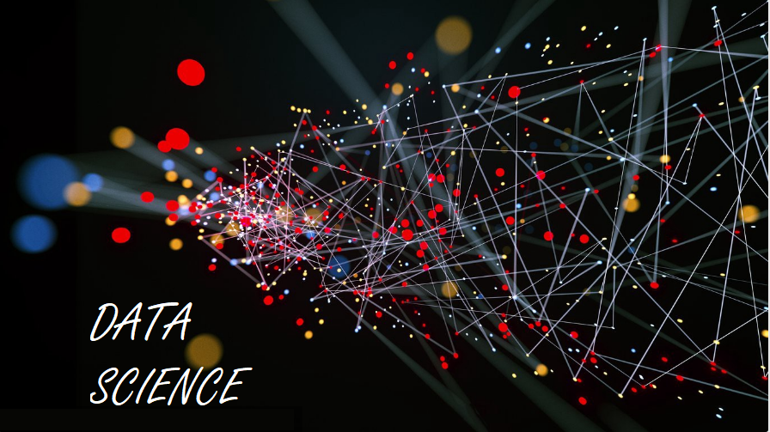
INTRODUCTION
ABOUT TODAY
▸ Introduction
▸ Le logiciel R
▸ L’interface Rstudio
▸ L’écosystème tidyverse
▸ Applications sur R
▸ Exercice

Slide 4
INTRODUCTION
SLIDO
▸ slido.com
Code : 1686559

Slide 5

PART 1:
INTRODUCTION

Slide 6

PART 2:
LE LOGICIEL R

Slide 7
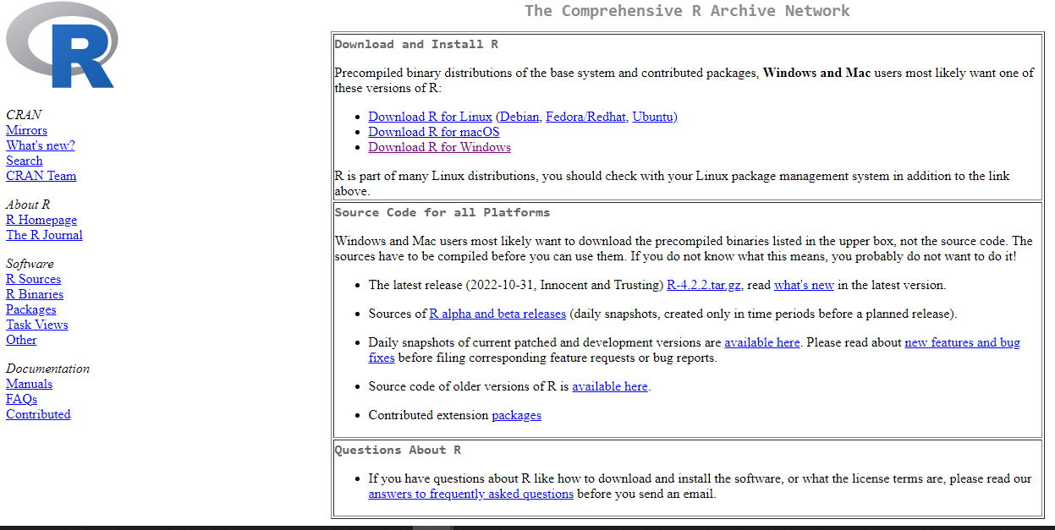
Le logiciel R
Installation
▸ CRAN (Comprehensive R Archive Network)

Slide 8
Le logiciel R
Installation
▸ CRAN (Comprehensive R Archive Network)

Slide 9

PART 3:
RSTUDIO

Slide 10
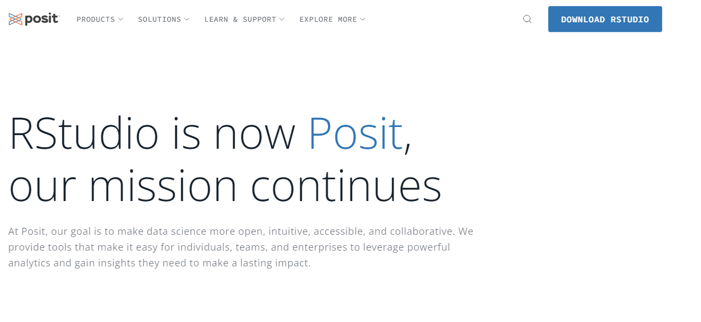
RSTUDIO
Posit
▸ De 2013 jusqu’à 2022 : RSTUDIO inc
▸ Depuis Novembre 2022 : Posit BPC

Slide 11
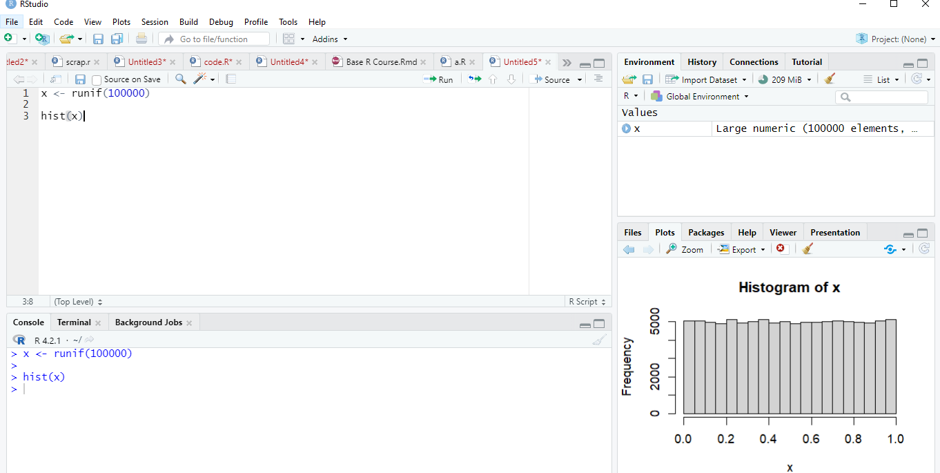
RSTUDIO
Interface
▸ De 2013 jusqu’à 2022 : RSTUDIO inc
▸ Depuis Novembre 2022 : Posit BPC

Slide 12

PART 4:
Tidyverse

Slide 13
TIDYVERSE
Citation
« A framework for managing data that aims at making the cleaning and preparing step [muuuuch] easier » - Julien Barnier

Slide 14
TIDYVERSE
Définition
Le tidyverse veut dire :
Tidy : bien rangé
Verse : Univers
Ce qui signifie : « un Univers bien rangé »
Une collection de packages dans R développée par H. Wickham et autres membres de Rstudio (Posit).

Slide 15
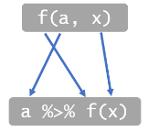
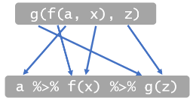
TIDYVERSE
Nouveau opérateur

Slide 16
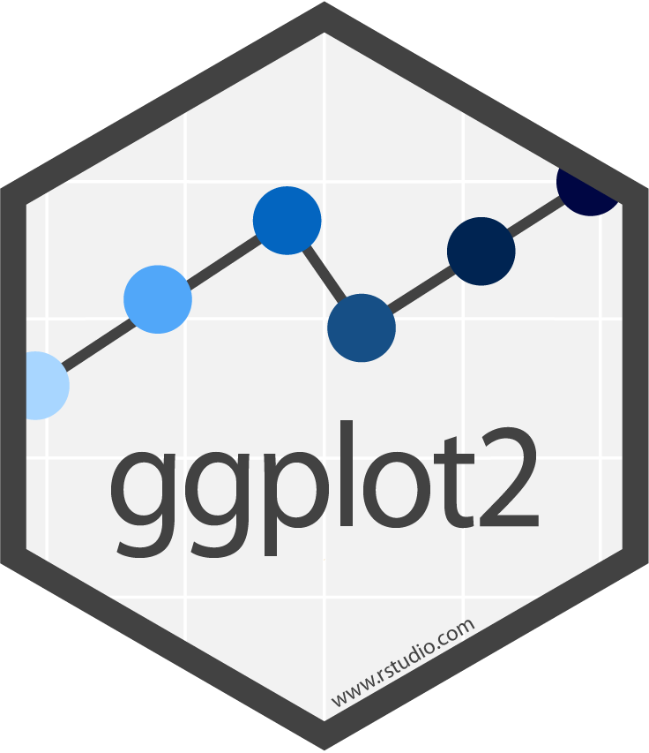
TIDYVERSE
ggplot
Le package dédié à la visualization graphique dans tidyverse est : ggplot2
ggplot = grammar of graphics plot
Un graphique basé sur un grammaire particulier dit : grammaire des graphiques

Slide 17
TIDYVERSE
ggplot
Le grammaire des graphique contient 7 couches
3 couches essentielles pour créer un graphique
4 couches sont optionnelles pour améliorer, ajouter des éléments ou personnaliser le graphique

Slide 18
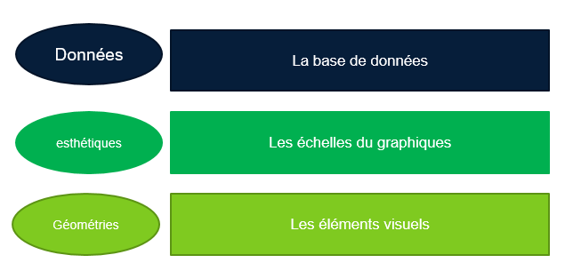
TIDYVERSE
ggplot

Slide 19
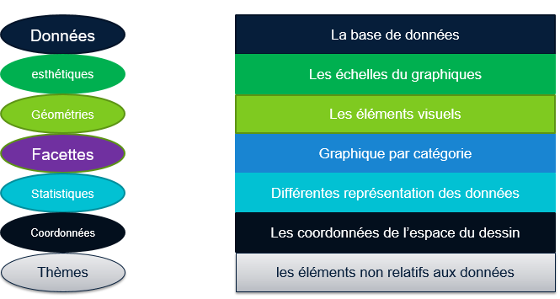
TIDYVERSE
ggplot

Slide 20
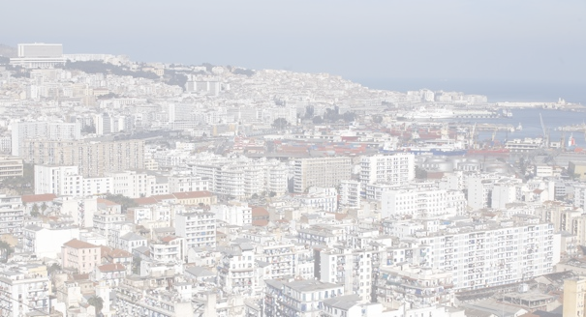
PART 5:
Application

Slide 21

Thanks

